Slide 1
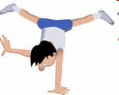
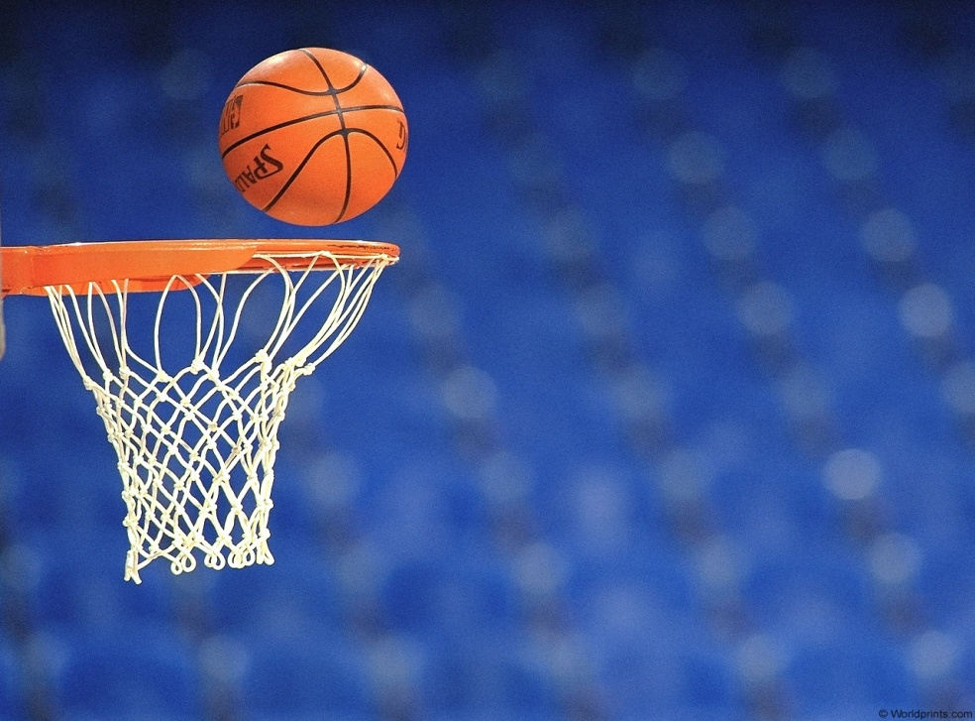
II четверть
Баскетбол Гимнастика

Slide 2
Термин "гимнастика" появился примерно в V в. до н. э. в Древней Греции. Гимнастика в те времена включала в себя и игры, и бег, и прыжки, и единоборства, и танцы. Словом, почти все виды физических упражнений, которые
тогда существовали.

Slide 3
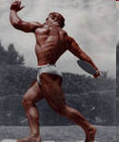
Гимнастика - значит обнаженный
В Древней Греции какое-то время физическими упражнениями занимались без одежды, т.к. считали, и об этом очень хорошо сказал
В.Маяковский, что в мире
нет прекрасней одежи,
чем бронза мускулов и
свежесть кожи .

Slide 4
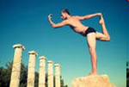
Развитие современной спортивной гимнастики - начало XVIII века.
в России - в конце XIX - начале XX в.
В Германии Ф.Л.Ян за основу физвоспитания берет
гимнастику, изобретает
новые упражнения
и снаряды.

Slide 5
. В 1881 году создана Международная федерация гимнастики.
С 1896 года спортивная гимнастика включена в программу Олимпийских игр,
с 1928 года в Олимпийских играх участвуют женщины.
С 1903 года проводятся чемпионаты мира
с 1934 в чемпионатах участвуют женщины.

Slide 6
Гимнастика в школе

Slide 7
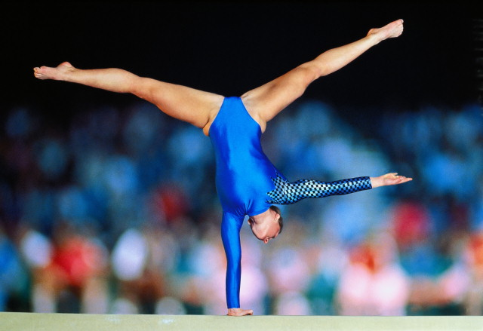
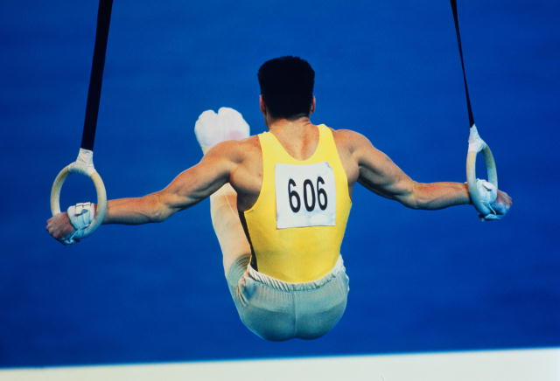
Гимнастика является частью комплексной программы по физическому воспитанию и одной из основных дисциплин учебного плана физической культуры в школе.

Slide 8
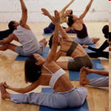
Гимнастика - это совокупность специально подобранных физических упражнений для укрепления здоровья и гармоничного развития организма.

Slide 9
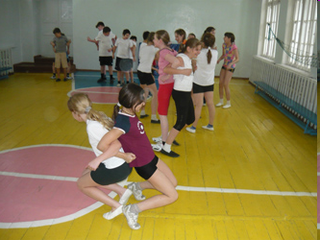
Для чего гимнастика нужна в жизни, школе?
Для снятия утомления, напряжения, восстановления работоспособности, развития физических качеств, в целях оздоровления,
для гармоничного
развития тела.

Slide 10
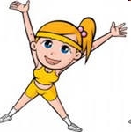
Какие современные виды гимнастики вы знаете?
Традиционная
Спортивная гимнастика, художественная гимнастика, акробатика, прикладная, лечебная, производственная
Нетрадиционная
атлетическая гимнастика; спортивная аэробика; гидроаэробика; стрейтчинг гимнастика, хатха-йога и др.

Slide 11
Гимнастический инвентарь

Slide 12
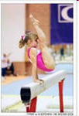
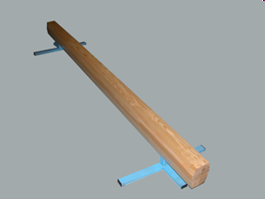
Гимнастическое бревно

Slide 13
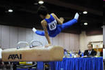
Гимнастический конь и козел

Slide 14
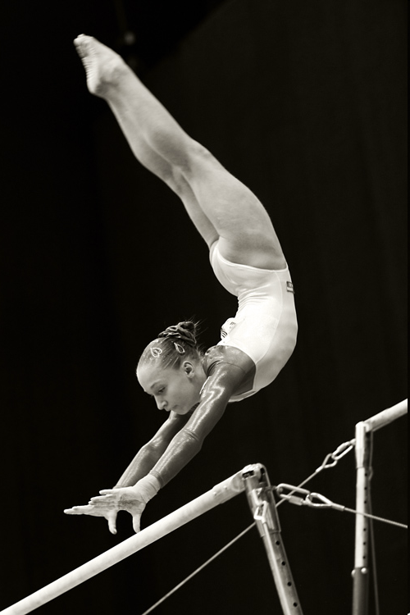
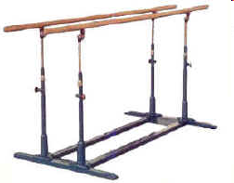
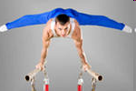
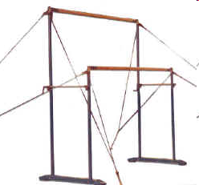
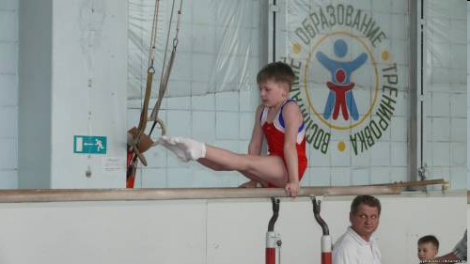
разновысокие и параллельные Брусья гимнастические

Slide 15
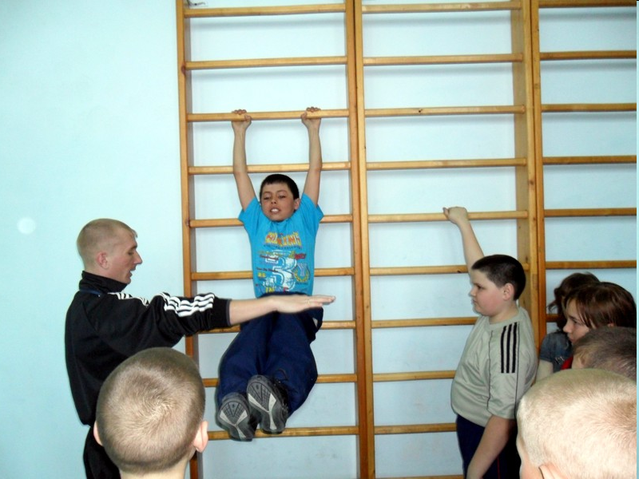
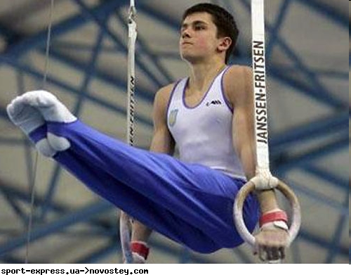

Slide 16
Изучаем
Строевые упражнения
Прыжки неопорные и опорные
Акробатические упражнения (перекаты, группировки, кувырки, стойка на лопатках)

Slide 17
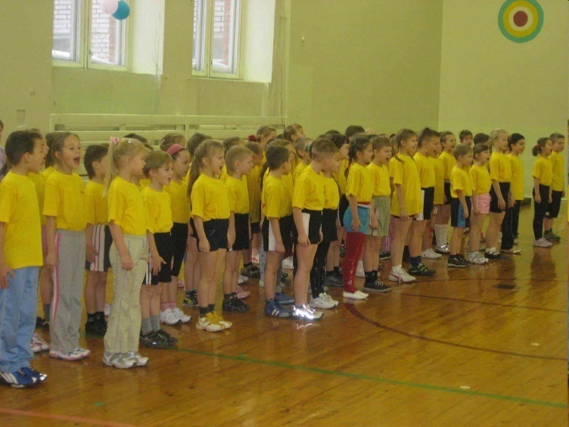
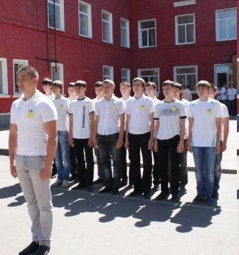
Строевые упражнения
Разделяются на 4 группы:
Строевые приемы,
Построения перестроения,
передвижения,
размыкания и
смыкания.

Slide 18
Шеренга - размещение занимающихся на одной линии, один возле другого.
Фланги - правая и левая оконечности строя.
Интервал - расстояние по фронту между занимающимися (в шеренге).
Колонна - строй, в котором занимающиеся расположены в затылок друг другу.
Дистанция - расстояние между занимающимися в глубину (в колонне).
Направляющий - занимающийся, идущий первым в колонне.
Замыкающий - занимающийся, идущий в колонне последним.

Slide 19
Тесты по гимнастике
1. Положение занимающегося на снаряде, при котором его плечи находятся ниже точек хвата, в гимнастике обозначается как:
а) Хват в) группировка
б) Упор г) вис
2. Положение занимающегося, при котором согнутые в коленях ноги подтянуты руками к груди и кисти захватывают колени, в гимнастике обозначается как:
а) Хват в) Перекат
б) Захват г) Группировка

Slide 20
3. Прыжок со снаряда в гимнастике обозначается как…
а) Вылет в) Соскок
б) Спад г) Спрыгивание
4. Способ, с помощью которого занимающийся держится за снаряд, в гимнастике называется:
а) Захват в) Удержание
б) Хват г) Обхват
5. Вращательное движение через голову с последовательным касанием опорной поверхности отдельными частями тела в гимнастике обозначается как …
а) Кувырок в) Переворот
б) Перекат г) Сальто

Slide 21
6. Укажите вид спорта, который обеспечивает наибольший эффект в развитии гибкости:
а) Тяжёлая атлетика в) Современное пятиборье
б) Гимнастика г) Лыжные гонки
7. Что понимается под термином «Дистанция» в гимнастике?
а) Расстояние между занимающимися «в глубину»
б) Расстояние между занимающимися «по фронту»
в) Расстояние от впереди стоящего занимающегося до стоящего сзади строя
г) Расстояние от первой шеренги до последней
8. На уроках гимнастики, если упражнение выполнено с допуском средних ошибок, учащемуся ставится оценка…
а) «5» в) «3»
б) «4» г) «2»

Slide 22
9. Выполнение учащимися команд «Становись!», «Равняйсь!», «Смирно!», «Вольно», поворотов на месте и расчёта в гимнастике называется…
а) Построениями в) Перестроениями
б) Строевыми приёмами г) Передвижениями
10. Упражнения, связанные со способами увеличения или уменьшения интервала и дистанции строя, в гимнастике называются…
а) Строевыми приёмами
б) Построениями и перестроениями
в) Размыканиями и смыканиями
г) Перемещениями
11. Система упражнений с различными отягощениями, направленная на укрепление здоровья, развитие силы и формирование красивого телосложения, называется…
а) Бодибилдинг в) Калланетика
б) Шейпинг г) Стретчинг

Slide 23
12. Дугообразное, максимально прогнутое положение спиной к опорной плоскости с опорой руками и ногами, в гимнастике называется…
а) Стойка в) Переворот
б) «Мост» г) «Шпагат»
13. Какую геометрическую фигуру должны образовать руки и голова при выполнении стойки на голове в гимнастике?
а) Треугольник
б) Равносторонний треугольник
в) Равнобедренный треугольник
г) Прямоугольный треугольник
14. Какая команда в гимнастике подаётся при построении в шеренгу?
а) «Садись!» в) «Становись!»
б) «Ложись!» г) «Стройся!»

